Slide 1
הממשלה – הרשות המבצעת
המורים הזמניים:
זוהר סמרה
דביר לאופר

Slide 2
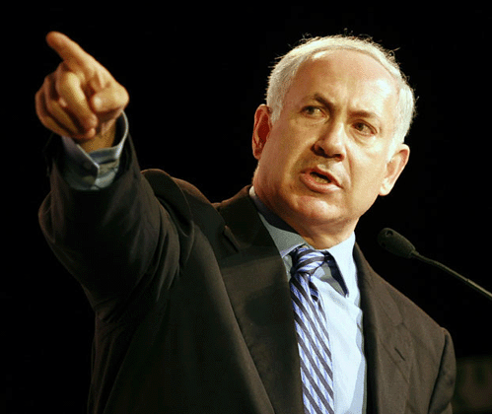
מהי ממשלה?
שרי הממשלה

Slide 3
תפקידי הממשלה וסמכויותיה

Slide 4
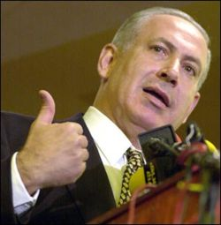
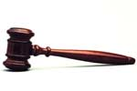
תפקידי הממשלה וסמכויותיה
א. קבלת החלטות

Slide 5
תפקידי הממשלה וסמכויותיה
ב. תקנות וצווים
צו
תקנה
אני מתקן תקנות ונותן צווים...
יאי!!! ☺

Slide 6
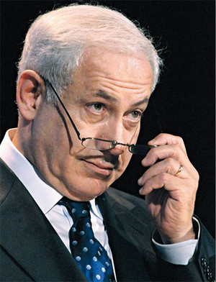
תפקידי הממשלה וסמכויותיה
ג. סמכות שיורית
אמממ
אמממ
תשאלו את זוהר וזהו!!!

Slide 7
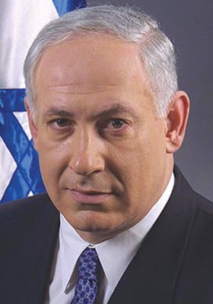
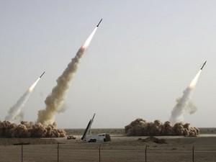
תפקידי הממשלה וסמכויותיה
ד. סמכות חירום
מצב חירום
☹

Slide 8
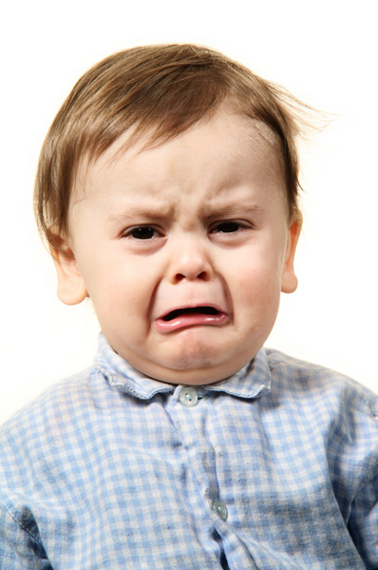
אחריות הממשלה
זה לא היה אני

Slide 9
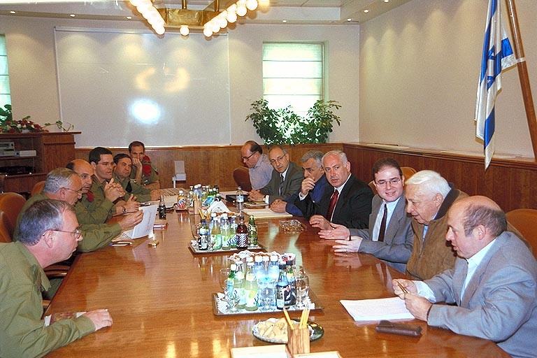
סתם....... אחריות הממשלה:
א. אחריות משותפת

Slide 10
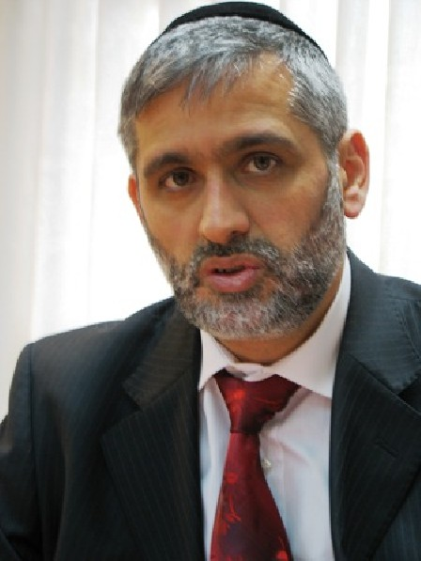
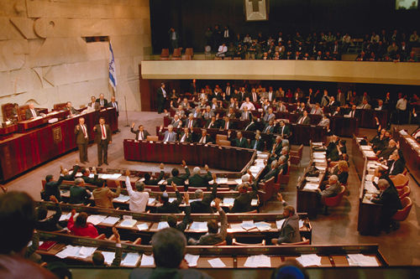
אחריות הממשלה:
ב. אחריות מיניסטריאלית

Slide 11
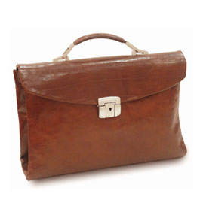
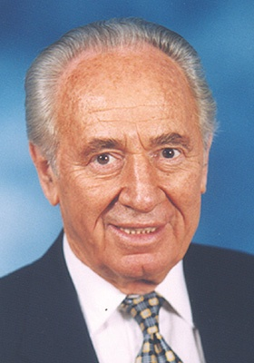
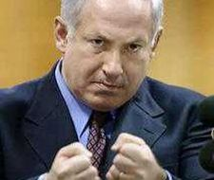
תהליך הרכבת הממשלה
ביטחון
למה אני תמיד בצד?!
ממשלה
אושר

Slide 12
הרכב הממשלה
ראש הממשלה
ממלא מקום רה"מ
שרי הממשלה
סגני שרים
ועדות שרים
מזכירות הממשלה
משרדי הממשלה

Slide 13
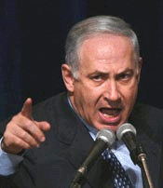
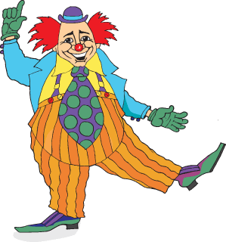
הרכב הממשלה
I am
ראש הממשלה
יאי ביבי!!!

Slide 14
הרכב הממשלה
ראש הממשלה
לראש הממשלה מתוקף היותו הראש של הרשות המבצעת יש סמכויות רבות שאינן ברשות אף אחד אחר. ראש הממשלה חייב להיות גם חבר כנסת ואין באפשרותו להיות ראש ממשלה בלי להיות חבר כנסת.
כאשר ראש ממשלה מתפטר (או נפטר) מתפרקת גם הממשלה. הקדנציה של רה"מ היא 4 שנים.

Slide 15
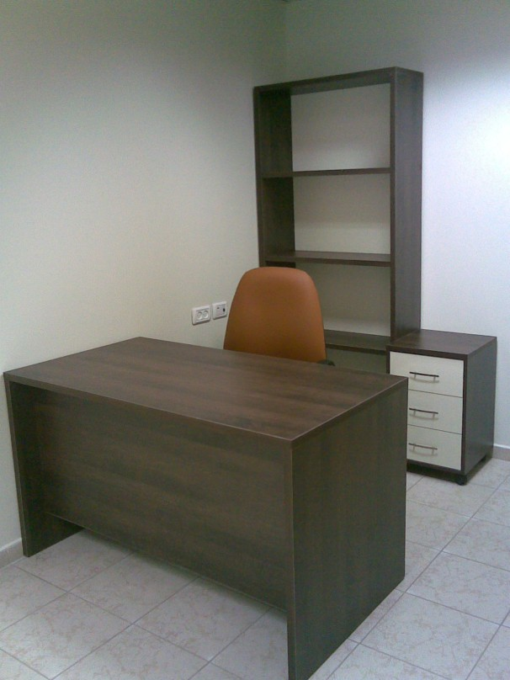
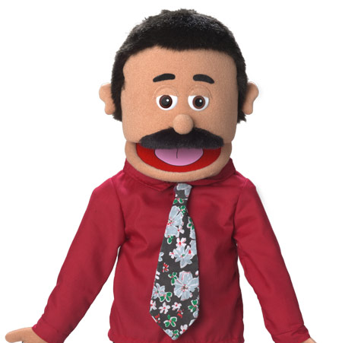
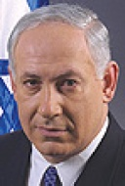
הרכב הממשלה
ממלא מקום ראש הממשלה
טוב אם ביבי לא פה...
אני אחמם לו את הכיסא... ;)
המשרד של ביבי

Slide 16
הרכב הממשלה
ממלא מקום ראש הממשלה
:" אחד השרים שהוא חבר כנסת יכול שיהיה ממלא מקום ראש ממשלה. כאשר ראש הממשלה נעדר מהארץ מזמן ממלא מקומו את ישיבות הממשלה ומנהל אותן.
נבצר מראש הממשלה זמנית למלא את תפקידו, ממלא את מקומו ממלא מקום ראש הממשלה; אם חלפו 100 ימים רצופים שבהם כיהן ממלא מקום ראש הממשלה במקום ראש הממשלה והוא לא חוזר למלא את תפקידו, יראוהו כמי שנבצר ממנו דרך קבע למלא את תפקידו."

Slide 17
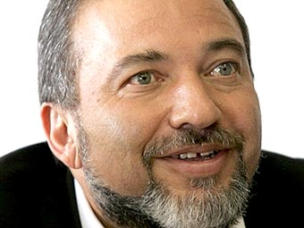
הרכב הממשלה
שרי הממשלה
לא שר!!!
דא שר!!! דא ליברמן!

Slide 18
הרכב הממשלה
שרי הממשלה
שרים שהם חברי ממשלה מופקדים לרוב על משרדים ממשלתיים (או תיקים ממשלתיים), אבל מכהנים גם שרים בלי תיק.
*השרים לא חייבים בהכרח להיות חכי"ם

Slide 19
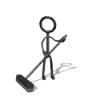
הרכב הממשלה
סגני שרים
לא היה לנו איך להמחיש...
אז הנה איש מקל:

Slide 20
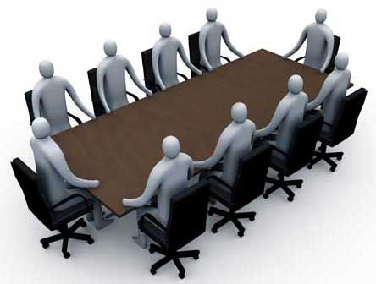
הרכב הממשלה
ועדות שרים
יש עניינים חשובים לטפל בהם
מה אני עושה כאן?...

Slide 21
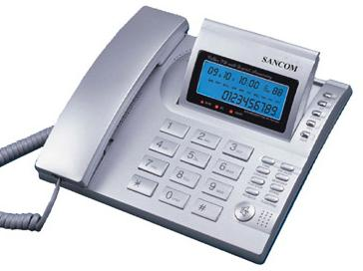
הרכב הממשלה
מזכירות הממשלה
הגעתם למשיבון של הממשלה...
יש טלפון.
מישו?
יש טלפון!!!

Slide 22
הרכב הממשלה
מזכירות הממשלה
מזכירות הממשלה הנמצאת ברשותו של מזכיר הממשלה, אחראית על מספר דברים.

Slide 23
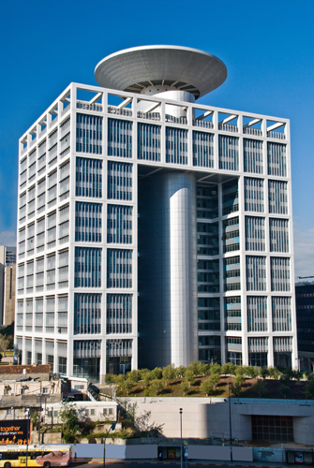
הרכב הממשלה
משרדי הממשלה
אני לא מנקה את כל זה!!!

Slide 24
הרכב הממשלה
משרדי הממשלה
משרדי ראש הממשלה: תפקיד משרד זה הוא ליישם את המדיניות שבה החליט לנקות רה"מ בנוסף הוא מסייע לראש הממשלה ואחראי על תיאום הפעילויות בין משרדי הממשלה השונים.
משרד הביטחון: הוא הגוף הממונה מטעם הממשלה על ביטחונה של מדינת ישראל. משרד זה אחראי על המערכת הצבאית שבה נכללים בעיקר צה"ל, בנוסף אחראי משרד זה על המערכת האזרחית שבה נכללים מוסדות ותעשיות כמו התעשייה הצבאית, הרשות לפיתוח אמצעי לחימה והתעשייה האווירית.

Slide 25
הרכב הממשלה
משרדי הממשלה
קיימים עוד הרבה אבל לא נרחיב עליהם ...

Slide 26
ועכשיו סרטון

Slide 27
הסוף

